Slide 1
1-39
舊約
40-66
新約
1-35
責備
36-
39
歷史
40-66
安慰
1-12
論猶大和
以色列
13-23
論列國
24-35
刑罰與復興
36-
39
歷史
40-48
歸回
49-57
重建
58-66
榮耀
1-5
論猶大
13-23
論巴比倫
亞述、非利士
摩押、大馬色
古實、埃及
以東、亞拉伯
耶京、推羅
24-27
論末世
36-
37
被困
40-48
福音書
與行傳
49-57
書信
中心為
基督和
十字架
(53章)
58-66
啟示錄
6 以賽亞蒙召
28-33
六禍
38-
39
患病
7-12
論以色列
34-35
刑罰與復興

Slide 2


1-39
舊約
40-66
新約
1-35
責備
36-
39
歷史
40-66
安慰
1-12
論猶大和
以色列
13-23
論列國
24-35
刑罰與復興
36-
39
歷史
40-48
歸回
49-57
重建
58-66
榮耀
13
14
15
16
17
18
19
20
21
22
23
巴
比
倫
巴比倫
摩押
大馬色
古
實
埃
及
埃及
和
古實
巴比倫
耶
路
撒
冷
推
羅
以
色
列
亞述
以東
非利士
亞拉伯

Slide 3


1-39
舊約
40-66
新約
1-35
責備
36-
39
歷史
40-66
安慰
1-12
論猶大和
以色列
13-23
論列國
24-35
刑罰與復興
36-
39
歷史
40-48
歸回
49-57
重建
58-66
榮耀
13
14
15
16
17
18
19
20
21
22
23
巴
比
倫
巴比倫
摩押
大馬色
古
實
埃
及
埃及
和
古實
巴比倫
耶
路
撒
冷
推
羅
以
色
列
亞述
以東
非利士
亞拉伯

Slide 4

萬軍之耶和華起誓說：我怎樣思想，必照樣成就；我怎樣定意，必照樣成立，…
這是向全地所定的旨意；這是向萬國所伸出的手。
萬軍之耶和華既然定意，誰能廢棄呢？他的手已經伸出，誰能轉回呢？(賽14:24-27)
我從起初指明末後的事，從古時言明未成的事，說：我的籌算必立定；凡我所喜悅的，我必成就。
我召鷙鳥從東方來，召那成就我籌算的人從遠方來。我已說出，也必成就；我已謀定，也必作成。(賽46:10-11)

Slide 5
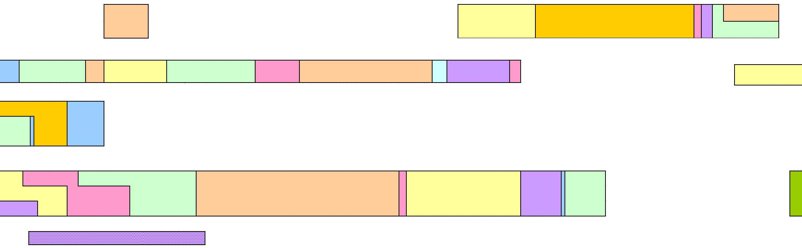

750
700
650
600
亞述
撒珥根
西拿基立
亞述班尼帕
提革拉毘列色
以撒哈頓
猶大
約坦
亞哈斯
希西家
瑪拿西
約西亞
烏西雅
非利士的命運
烏西雅年間，非利士受猶大管轄，幾達半個世紀。(代下26:6-7)
亞哈斯執政時，非利士重新獨立，並且反守為攻。(代下28:18)
當亞述帝國崛起，非利士與其他國家一樣飽受荼毒。

Slide 6
750
700
650
600
亞述
撒珥根
西拿基立
亞述班尼帕
提革拉毘列色
以撒哈頓
猶大
約坦
亞哈斯
希西家
瑪拿西
約西亞
烏西雅
非利士的命運
主前734年提革拉毘列色攻打迦薩，非利士於是成為其藩屬國。
722年撒珥根登基，非利士企圖掙脫亞述，但在720年又被征服。
(715年亞哈斯王崩)
711年撒珥根鎮壓了亞實突領導的叛變。
(705年撒珥根王崩，擊打你的杖折斷？)
701年西拿基立西征，撤換非利士幾個城邦的王，並攻克以革倫。

Slide 7
750
700
650
600
亞述
撒珥根
西拿基立
亞述班尼帕
提革拉毘列色
以撒哈頓
猶大
約坦
亞哈斯
希西家
瑪拿西
約西亞
烏西雅
非利士的命運
非利士最後與猶大國一樣，被巴比倫王尼布甲尼撒所放逐。
到波斯時代，非利士人已經被同化，融入整個帝國的人口。

Slide 8
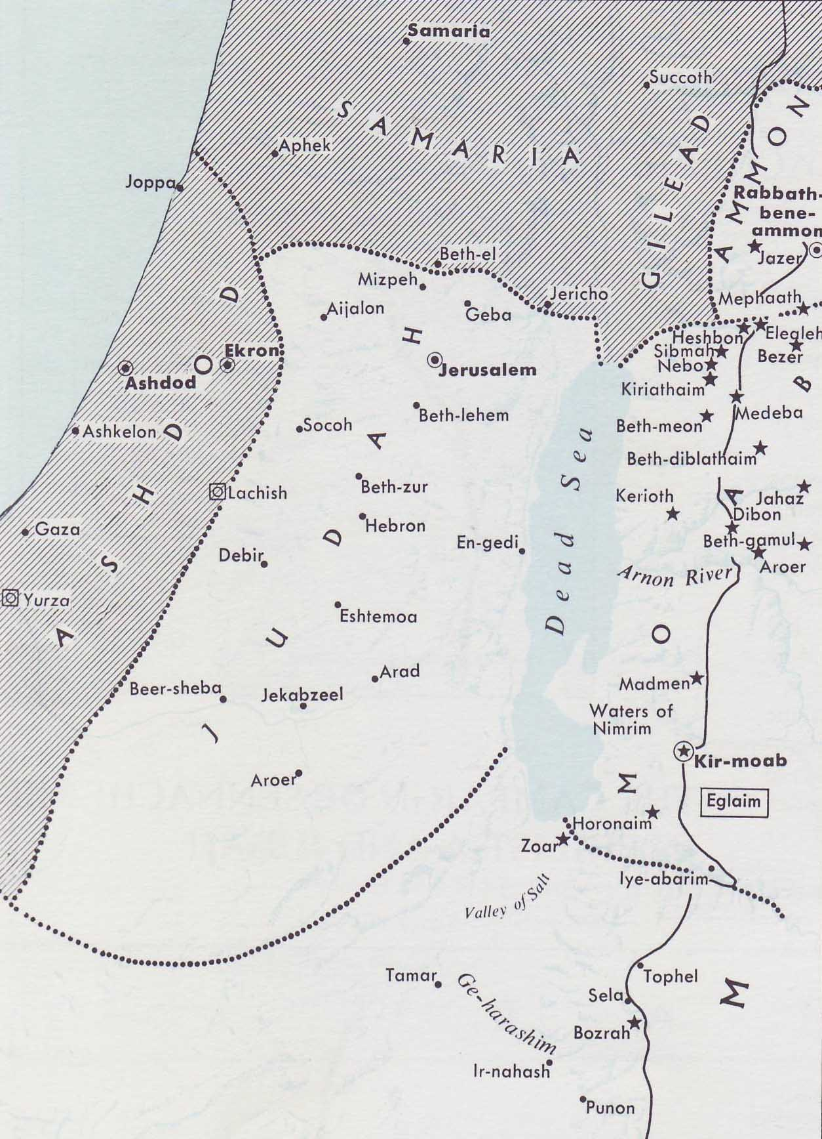
論摩押的默示：
一夜之間，摩押的亞珥變為荒廢，歸於無有；一夜之間，摩押的基珥變為荒廢，歸於無有。
他們上巴益(或作：神廟)，又往底本，到高處去哭泣。
摩押人因尼波和米底巴哀號，各人頭上光禿，鬍鬚剃淨。他們在街市上都腰束麻布，在房頂上和寬闊處俱各哀號，眼淚汪汪。(賽15:1-3)
米底巴
尼波
底本
100km
亞珥
基珥

Slide 9
希實本和以利亞利悲哀的聲音達到雅雜，所以摩押帶兵器的高聲喊嚷，人心戰兢。
我心為摩押悲哀；他的貴冑逃到瑣珥，到伊基拉施利施亞。他們上魯希坡，隨走隨哭；在何羅念的路上，因毀滅舉起哀聲。
因為寧林的水成為乾涸，青草枯乾，嫩草滅沒，青綠之物，一無所有。
因此，摩押人所得的財物和所積蓄的都要運過柳樹河。(賽15:4-7)
希實本
以利
亞利
米底巴
尼波
雅雜
寧林的水
何羅念
瑣珥
撒烈溪
(意為柳樹溪)

Slide 10
哀聲遍聞摩押的四境；哀號的聲音達到以基蓮；哀號的聲音達到比珥以琳。
底們的水充滿了血；我還要加增底們的災難，叫獅子來追上摩押逃脫的民和那地上所餘剩的人。
你們當將羊羔奉給那地掌權的，從西拉往曠野，送到錫安城的山。
摩押的居民在亞嫩渡口，必像遊飛的鳥，如拆窩的雛。(賽15:8-16:2)
希實本
以利
亞利
耶路撒冷
米底巴
尼波
亞嫩渡口
底們
以基蓮
西拉

Slide 11
因此，摩押人必為摩押哀號；人人都要哀號。你們摩押人要為吉珥哈列設的葡萄餅哀歎，極其憂傷。
因為希實本的田地和西比瑪的葡萄樹都衰殘了。列國的君主折斷其上美好的枝子；這枝子長到雅謝延到曠野，嫩枝向外探出，直探過鹽海。(賽16:7-8)
雅謝
希實本
以利
亞利
西比瑪
米底巴
尼波
吉珥哈列設

Slide 12
因此，摩押人必為摩押哀號；人人都要哀號。你們摩押人要為吉珥哈列設的葡萄餅哀歎，極其憂傷。
因為希實本的田地和西比瑪的葡萄樹都衰殘了。列國的君主折斷其上美好的枝子；這枝子長到雅謝延到曠野，嫩枝向外探出，直探過鹽海。(賽16:7-8)
雅謝
吉珥哈列設

Slide 13
因此，我要為西比瑪的葡萄樹哀哭，與雅謝人哀哭一樣。希實本、以利亞利啊，我要以眼淚澆灌你；因為有交戰吶喊的聲音臨到你夏天的果子，並你收割的莊稼。(賽16:9)
雅謝
希實本
以利
亞利
西比瑪
米底巴
尼波
吉珥哈列設

Slide 14

17章
1-3
論大馬色
4-6
以色列將衰微(-)
7-8
以色列將悔改(+)
9-11
以色列因罪遭難(-)
12-14
擄掠以色列者遭神懲治(+)

Slide 15

750
700
650
600
亞述
撒珥根
西拿基立
亞述班尼帕
提革拉毘列色
以撒哈頓
猶大
約坦
亞哈斯
希西家
瑪拿西
約西亞
烏西雅
大馬色的命運
主前732年提革拉毘列色三世摧毀了亞蘭的十六個行政區以及大部分的城市，殺了亞蘭王利汛，將一些人放逐。同年以色列的北部亦失陷，加利利和約但河東居民被擄至亞述。

Slide 16
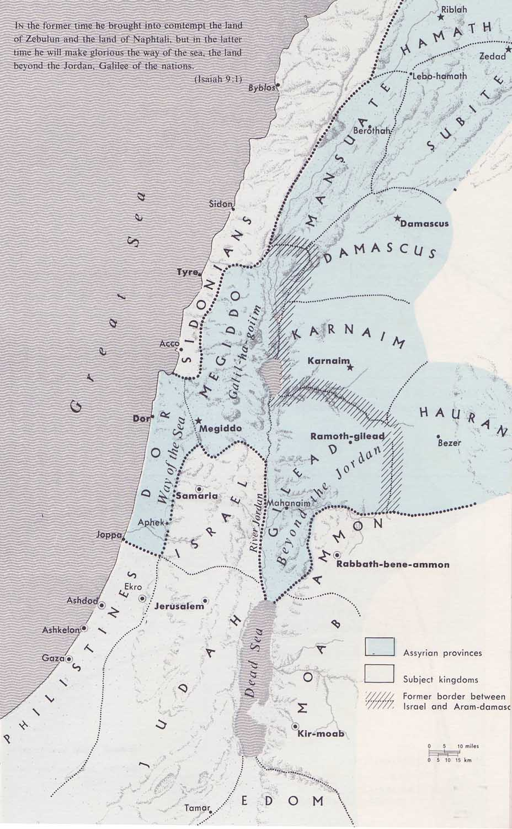
大馬色
論大馬色的默示：看哪，大馬色已被廢棄，不再為城，必變作亂堆。
(但非永遠荒廢，像巴比倫是永無人煙，大馬色後來又被重建。)
亞羅珥的城邑已被撇棄，必成為牧羊之處；羊在那裏躺臥，無人驚嚇。(賽17:1-2)
米
吉
多
多
珥
基列
亞羅珥

Slide 17
17章
1-3
論大馬色
4-6
以色列將衰微(-)
7-8
以色列將悔改(+)
9-11
以色列因罪遭難(-)
12-14
擄掠以色列者遭神懲治(+)

Slide 18
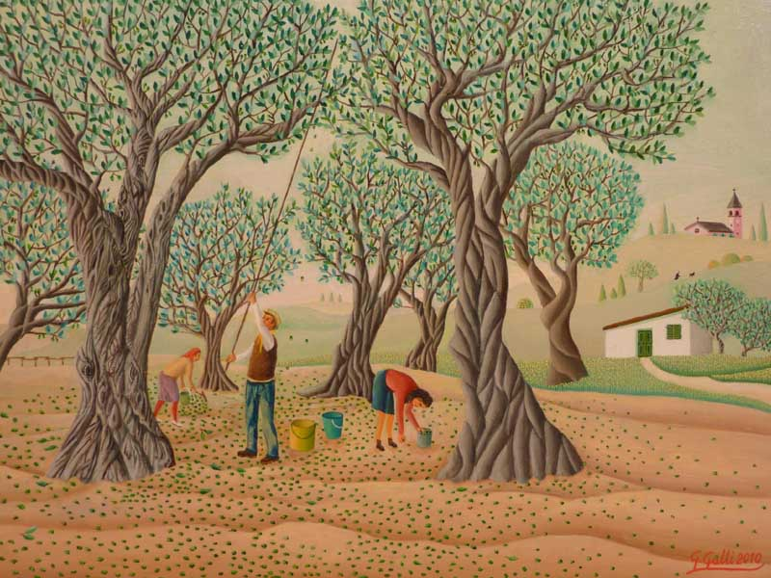
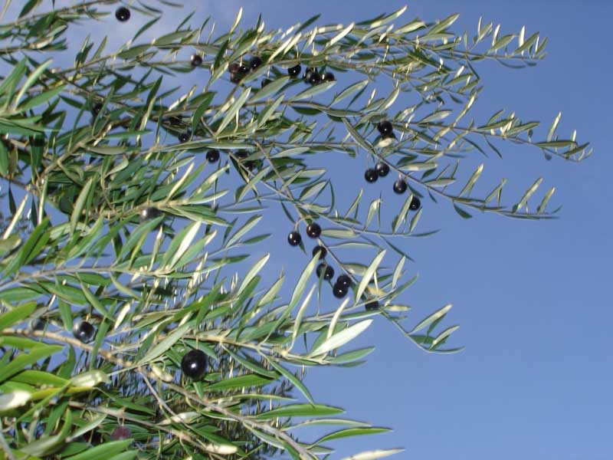
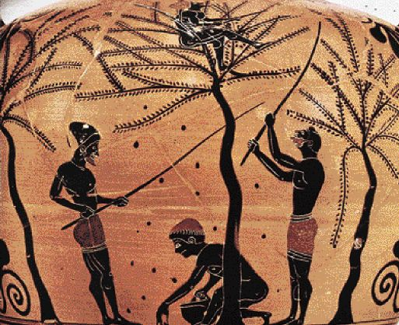
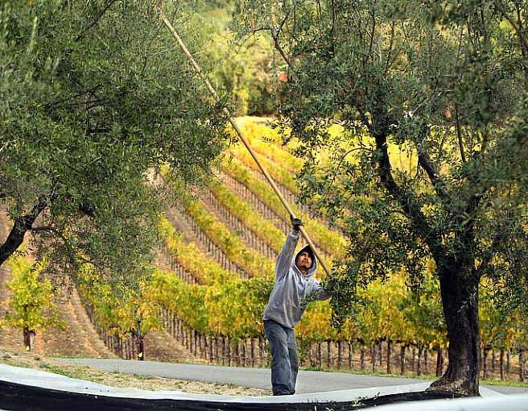
好像人打橄欖樹，在儘上的枝梢上只剩兩三個果子；在多果樹的旁枝上只剩四五個果子。(賽17:6)

Slide 19
你打橄欖樹，枝上剩下的，不可再打；要留給寄居的與孤兒寡婦。(申24:20)

Slide 20
17章
1-3
論大馬色
4-6
以色列將衰微(-)
7-8
以色列將悔改(+)
9-11
以色列因罪遭難(-)
12-14
擄掠以色列者遭神懲治(+)

Slide 21
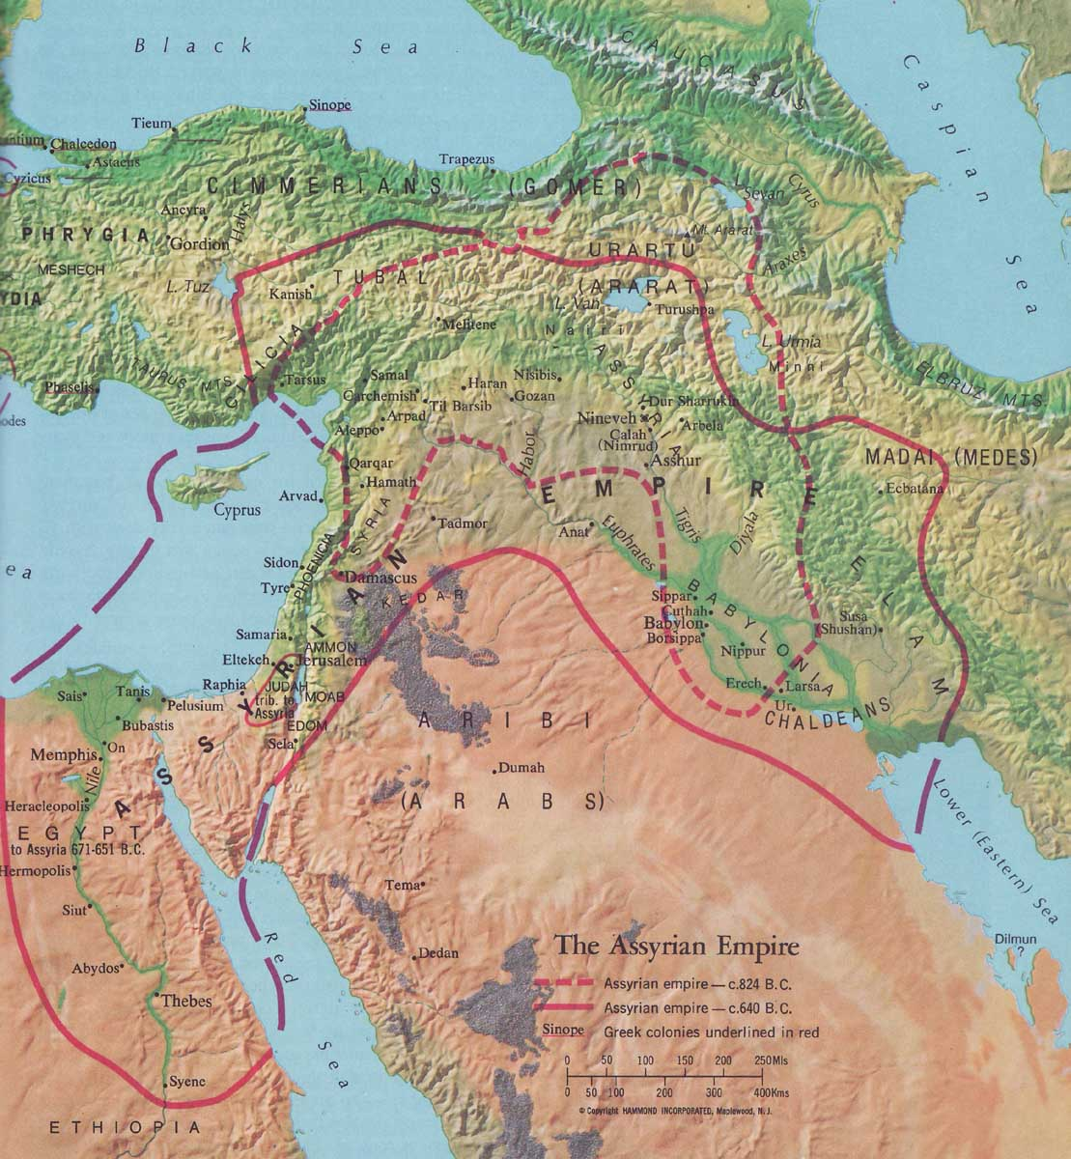
埃及
古實

Slide 22
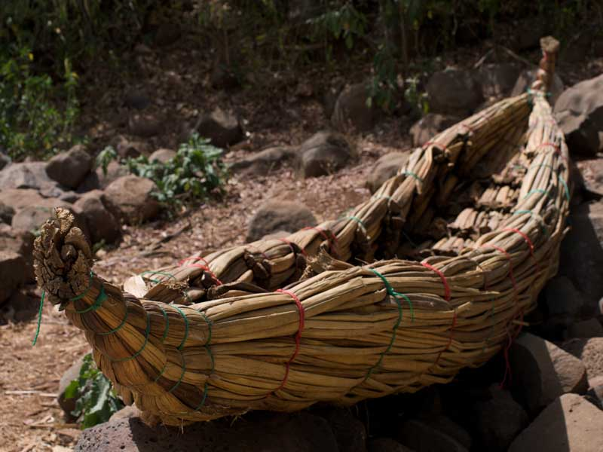
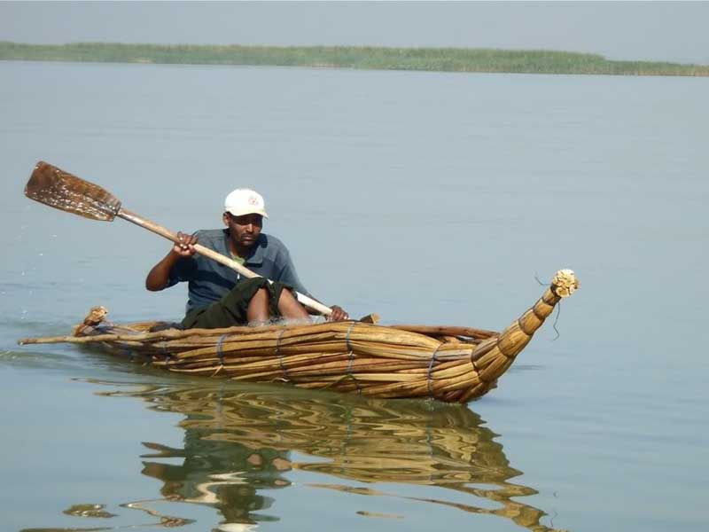
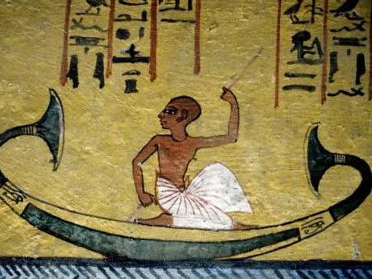
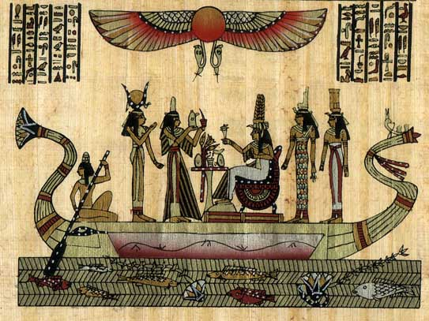
唉！古實河外翅膀刷刷響聲之地，差遣使者過海，坐蒲草船在水面上。(賽18:1-2另譯)

Slide 23
19章
1-4
內戰
當
時
5-10
經濟蕭條
11-15
政治混亂
16-17
神攻擊埃及，埃及懼怕猶大
末
世
18-22
埃及歸向主
22-25
埃及、亞述、以色列合一歸主

Slide 24
750
700
650
600
亞述
撒珥根
西拿基立
亞述班尼帕
提革拉毘列色
以撒哈頓
猶大
約坦
亞哈斯
希西家
瑪拿西
約西亞
烏西雅
古實與埃及
主前第八世紀埃及處於分裂狀態，尼羅河三角洲由至少四個法老分治，715年古實王沙巴古統一埃及。(賽19:4的殘忍主、強暴王可能是指沙巴古，或指亞述王以撒哈頓和亞述班尼帕)
711年撒珥根鎮壓亞實突領導(埃及慫恿)的叛變。以賽亞露身赤腳行走三年，預言埃及、古實被擄。(賽20:1)
674年和671年以撒哈頓兩度攻入埃及。
663年亞述班尼帕征服上埃及。

Slide 25
尼尼微
瑣安
挪弗
埃及
亞述班尼帕時代的疆界
古實

Slide 26
尼尼微
亞實突
埃及
古實

Slide 27
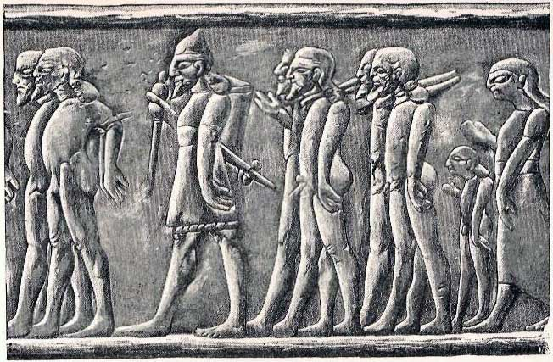
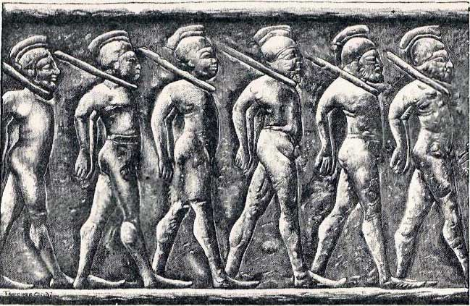
耶和華說：「我僕人以賽亞怎樣露身赤腳行走三年，作為關乎埃及和古實的預兆奇蹟。照樣，亞述王也必擄去埃及人，掠去古實人，無論老少，都露身赤腳，現出下體，使埃及蒙羞。」 (賽20:3-4)

